Slide 1
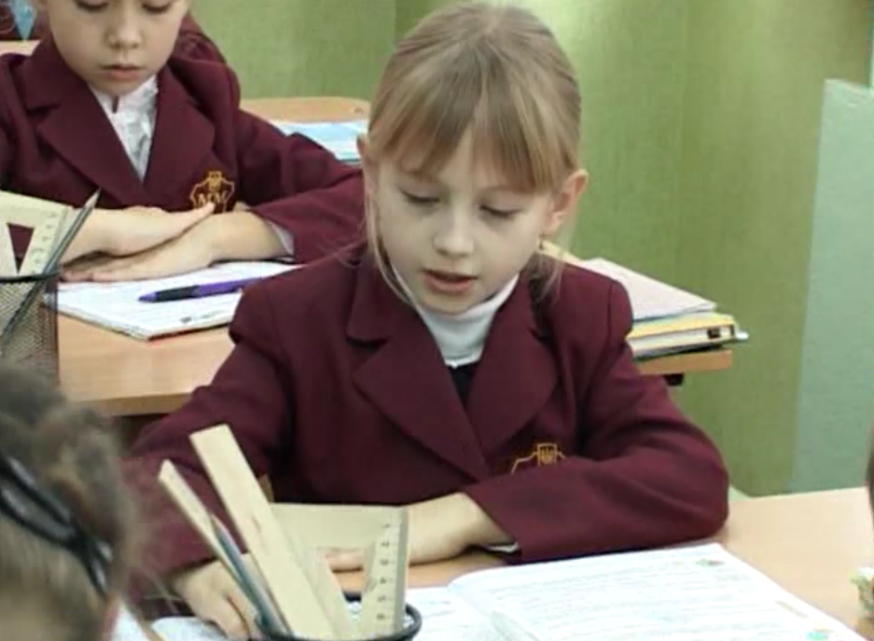
Методика роботи над простими задачами в 2-му класі

Slide 2
Методика роботи над простими задачами в 2-му класі
Розв'язування задач перших семи видів за пам'яткою №2.
Формування загального вміння розв'язувати прості задачі.
Узагальнення й систематизація поняття задачі; поняття оберненої задачі.
Задачі на знаходження суми трьох доданків.
Задачі на знаходження третього числа за сумою двох даних чисел.
Задачі на збільшення або зменшення числа на кілька одиниць, сформульовані у непрямій формі.
Задачі на конкретний зміст арифметичної дії множення.
Задачі на ділення на вміщення.
Задачі на ділення на рівні частини.
Задачі на збільшення або зменшення числа у кілька разів.
Задачі на кратне порівняння.
Задачі на знаходження суми.
Задачі на знаходження різниці.
Задачі на збільшення або зменшення числа на кілька одиниць.
Задачі на різницеве порівняння.
Задачі на знаходження невідомого доданка.
Задачі на знаходження невідомого зменшуваного.
Задачі на знаходження невідомого від'ємника.

Slide 3
Напрямки узагальнення й систематизації поняття задачі та умінь розв'язувати прості задачі перших семи видів
Закріплення поняття задачі.
Узагальнення знань опорних схем простих задач.
Узагальнення умінь розв'язування задач вивчених видів (пам'ятка №1).
Навчання виділення слів-ознак окремих видів співвідношень, що містяться в задачі.
Узагальнення поняття оберненої задачі.
Формування поняття про аналітичний пошук розв'язування задачі.
Новий порядок роботи над задачею. Пам'ятка №2.
Навчання вибору числових даних, достатніх для відповіді на запитання задачі. Задачі з двома запитаннями.
Задачі із числовими даними яких бракує.

Slide 4
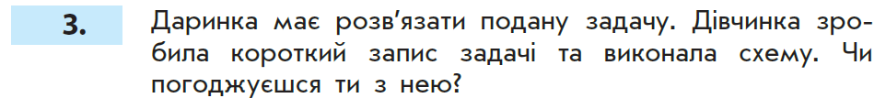


Формування поняття про аналітичний пошук розв'язування задачі
5
3
Білі -
5 кр.
?
Чорні –
3 кр.
?

Slide 5
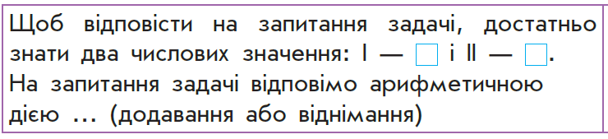
Формування поняття про аналітичний пошук розв'язування задачі
?
5
+
3
Розв'язання
5 + 3 = 8 (кр.)
Відповідь: 8 кролів всього у бабусі.

Slide 6
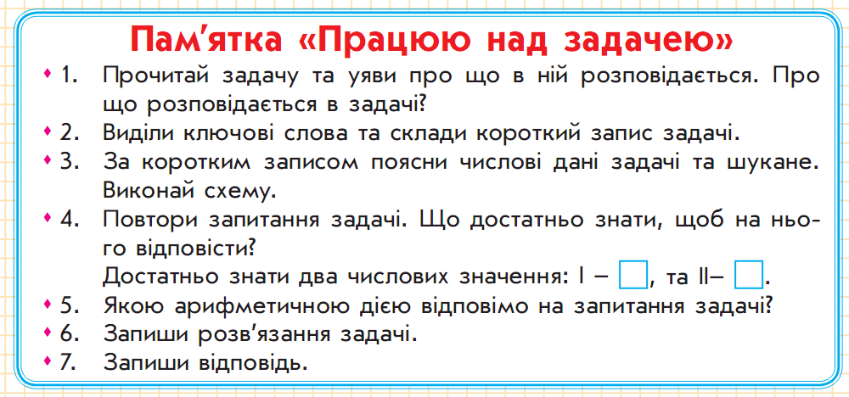
Новий порядок роботи над задачею. Пам'ятка №2

Slide 7
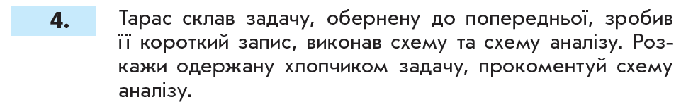
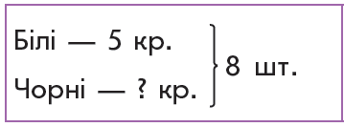
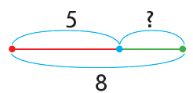
Формування поняття про аналітичний пошук розв'язування задачі
?
8
-
5
Розв'язання
8 - 5 = 3 (кр.)
Відповідь: 3 чорні кролі у бабусі.

Slide 8
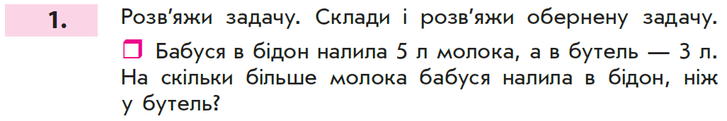
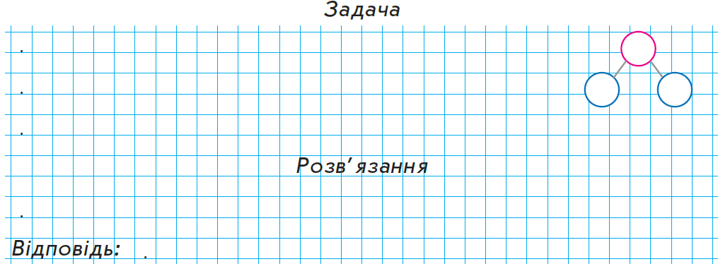
Методика роботи над задачею за пам'яткою №2. Задача на різницеве порівняння
Формування поняття про аналітичний пошук розв'язування задачі
Бідон
- 5 л
5
?
На ?
Бутель
- 3 л
5
-
3
?
3
5 - 3 = 2 (л)
На 2 л більше молока налили в бідон, ніж у бутель.

Slide 9
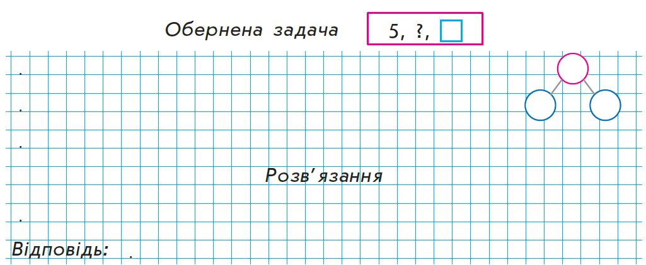
Методика роботи над задачею за пам'яткою №2. Задача на збільшення або зменшення числа на кілька одиниць
2
Бідон – 5 л
5
?
Бутель – ?, на 2 л м.
5
-
2
2
?
5 - 2 = 3 ( л )
3 л молока у бутелі.

Slide 10

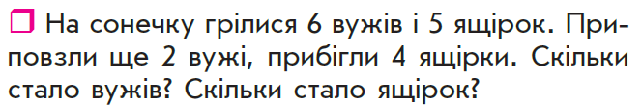
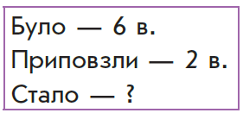
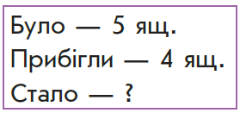
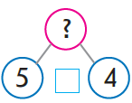
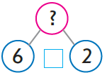
Формування уміння обирати числові дані, достатні для відповіді на запитання задачі. Задачі з двома запитаннями
+
+

Slide 11
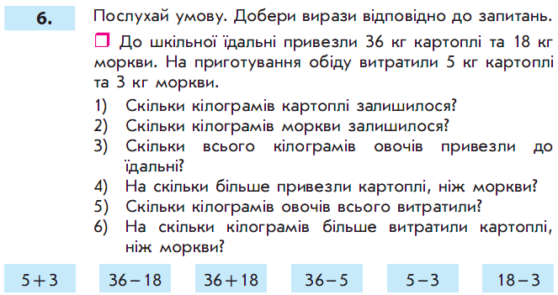
Формування уміння обирати числові дані, достатні для відповіді на запитання задачі. Задачі з кількома запитаннями. Вибір виразів відповідно до запитань

